Slide 1
Modellieren mit quadratischen Funktionen
Übersetzung
Realsituation
Mathematisches Modell
Bewertung
Lösung
Reales Ergebnis
Mathematisches Ergebnis
Interpretation

Slide 2
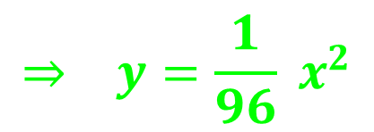
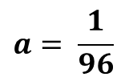
Beispiel
Scheitelform der allgemeinen quadratische Funktion
X-Wert
$$y=a∙{\left(x+b\right)}^{2}+c$$
Scheitelpunkt wählen
S(0/0)
Die Tourismus-Zentrale möchte eine Hängebrücke über ein Tal für einen Wanderweg bauen.
Y-Wert
$$b=0$$
$$c=0$$
24m
P(12/1,5)
$$⇒ y=a∙x^{2}$$
weiteren Punkt wählen
1,5m
Koordinaten bestimmen
S(0/0)
x-, y-Werte ersetzen
Die Brücke hat eine Spannweite von 24m und eine Bogenhöhe von 1,5m.
$$⇒ 1,5=a∙{12}^{2}$$
Streckfaktor a berechnen
$$a= \frac{1}{96}$$
Bestimme eine mögliche Funktionsgleichung zur Beschreibung der Brücke.
$$⇒ y=\frac{1}{96} x^{2}$$
Interpretation
Bewertung

